Slide 1
Муниципальное общеобразовательное учреждение Сужинская средняя общеобразовательная школа

Slide 2
Школа сегодня
Сегодня школа - это большой коллектив, включающий 304 учащихся, 24 педагога и 14 техработников.
Высшая категория – 7 учителей.
Первая категория – 13 учителей.
Вторая категория – 3 учителя.
Из 24 педагогов – 23 имеют высшее педагогическое образование, что обеспечивает 100 % успеваемость учащихся.

Slide 3
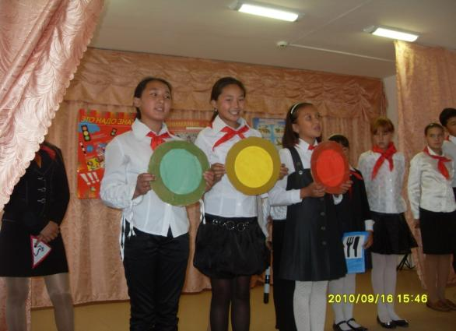
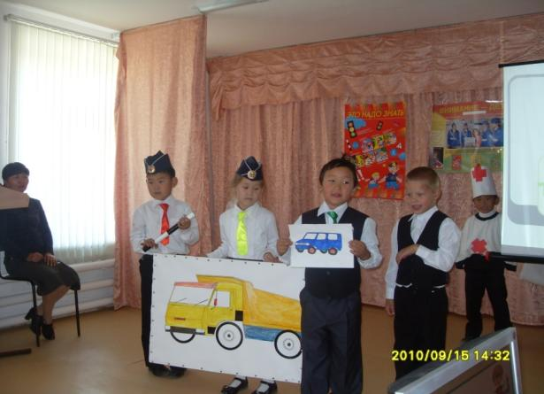

Slide 4
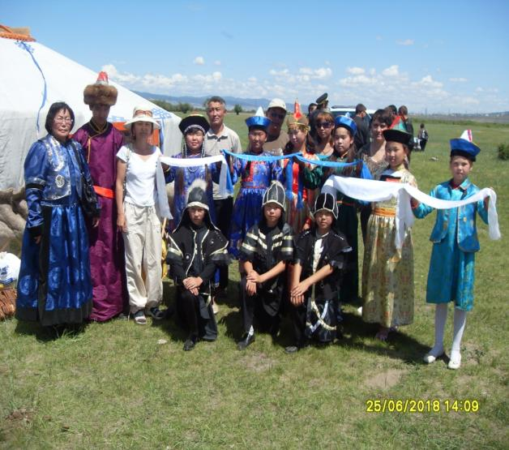
III Международный фестиваль гуннской культуры, учащиеся МОУ Сужинская СОШ

Slide 5
Лагерь труда и отдыха

Slide 6
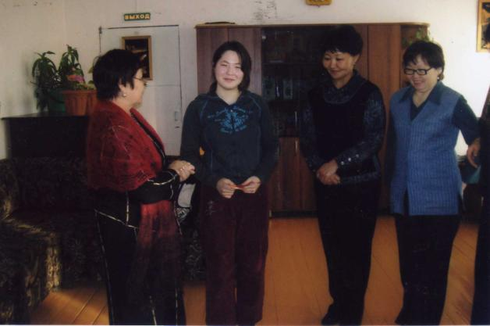
Финалистка Всероссийского телевизионного конкурса «Умники и умницы» EPКE CAМAEВA – студентка IV курса факультета иностранных языков СПУ
Перед вылетом в Москву
Апрель 2009 г.

Slide 7
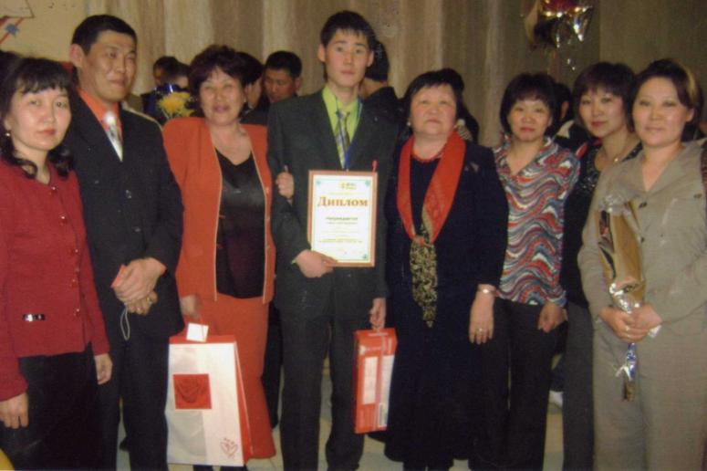
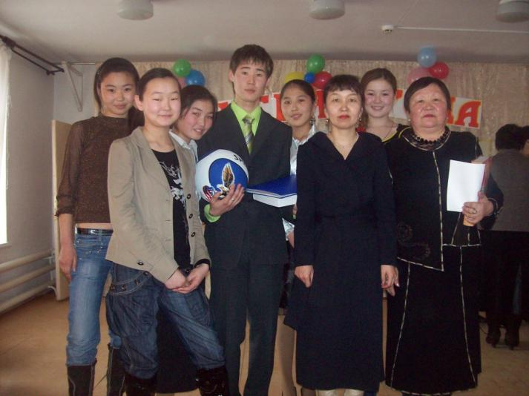
Республиканский конкурс «Ученик года -2008»
Очиров Солбон – студент I V курса института нефти и газа Томского Политехнического Университета.

Slide 8
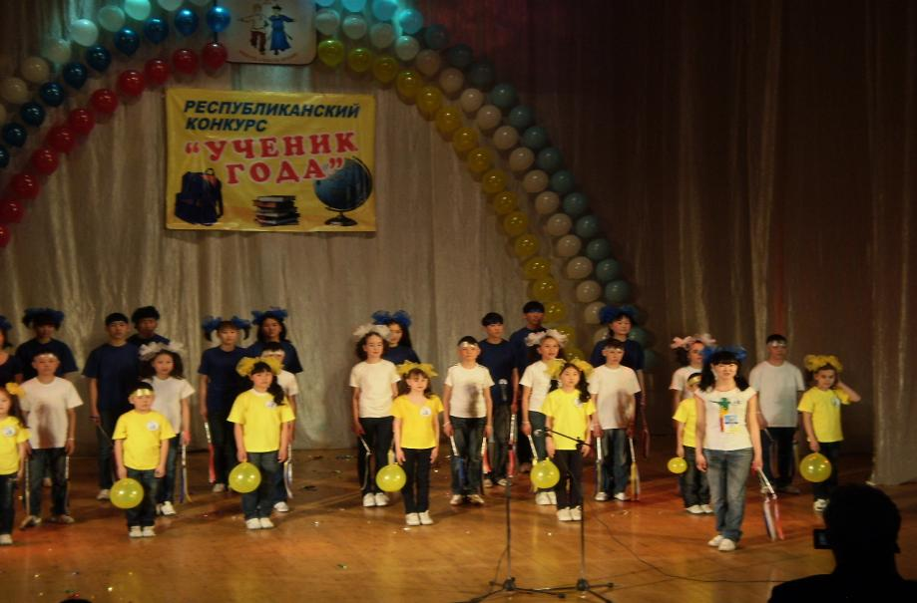
Республиканский конкурс «Ученик года -2011»

Slide 9
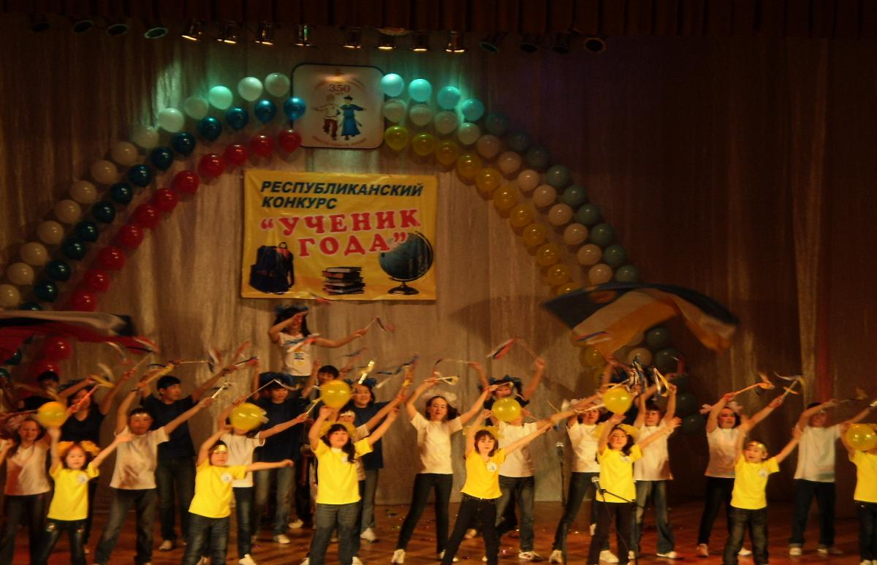
Тугутова Ирина, I место студентка I курса Санкт-Петербургского строительно-архитектурного университета

Slide 10
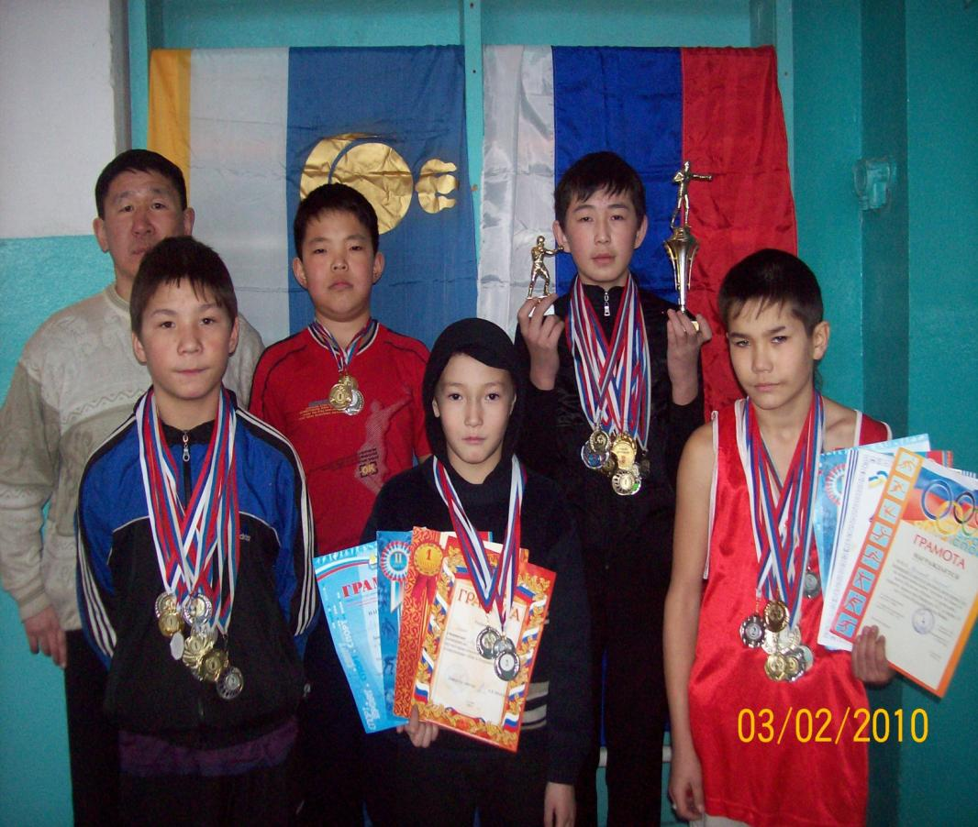
Чемпионы и призёры республиканских турниров по боксу: Гармаев Даши, Шохонов Вова, Елаев Дима, Кочетов Гоша, Ляхов Алёша

Slide 11
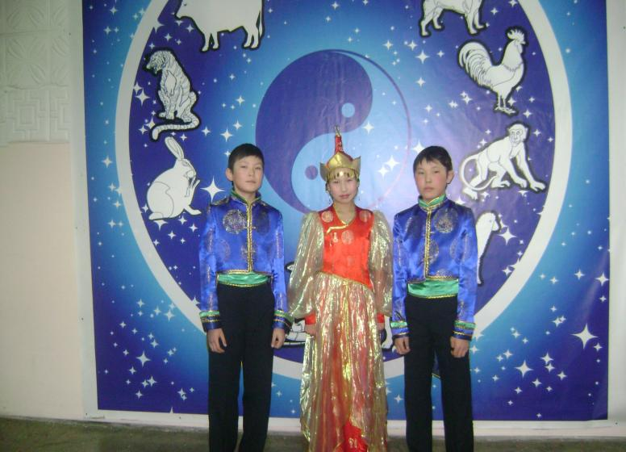
Найданов Намжил и Улзытуев Аюр, лауреаты Регионального конкурса «Серебрянный лебедь-2011», «Наранай туяа-2011», дипломанты Международного конкурса «Мунгэн сэргэ-2012»

Slide 12
Чагдурова Даша, победитель Республиканского конкурса художественного чтения «Чудесный клад Бурятии», победитель районного тура I Всероссийского конкурса художественного слова «Живая классика»

Slide 13
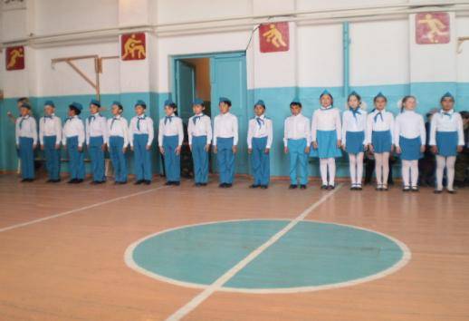
Смотр строя и песни

Slide 14
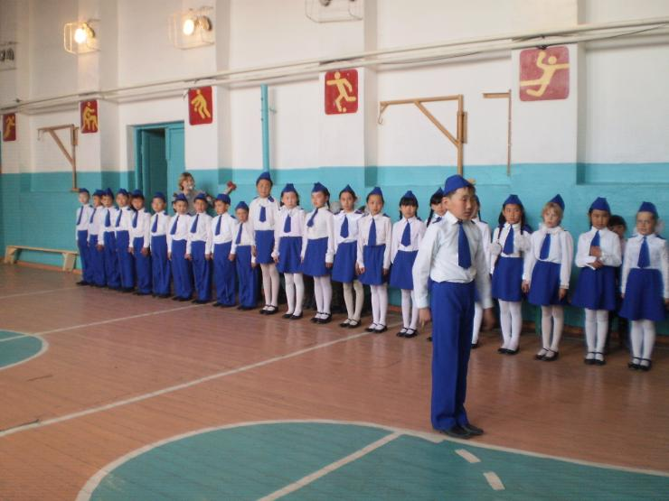

Slide 15
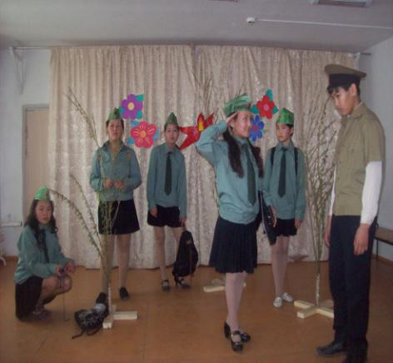
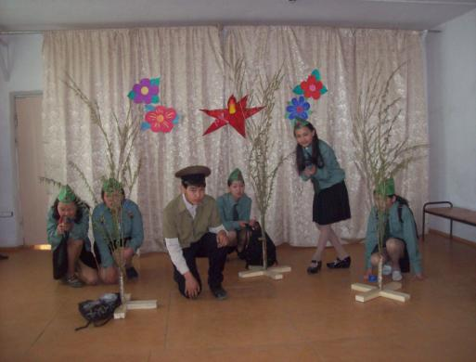
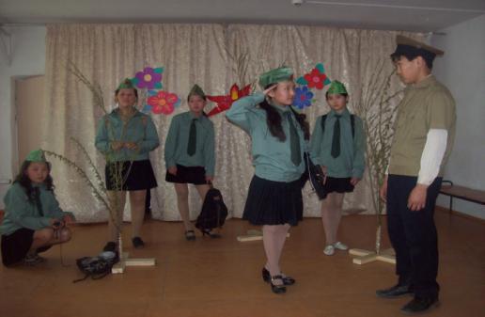
Концерт, посвящённый Дню Победы
«А зори здесь тихие» (отрывок)

Slide 16
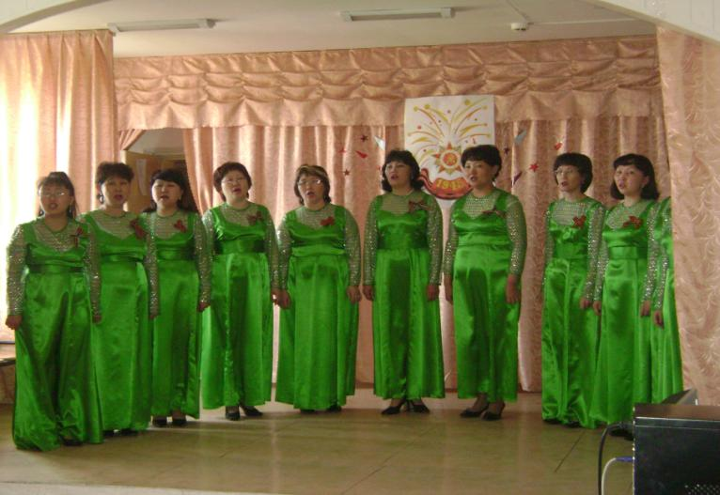
Вокальный ансамбль учителей МОУ Сужинская СОШ

Slide 17
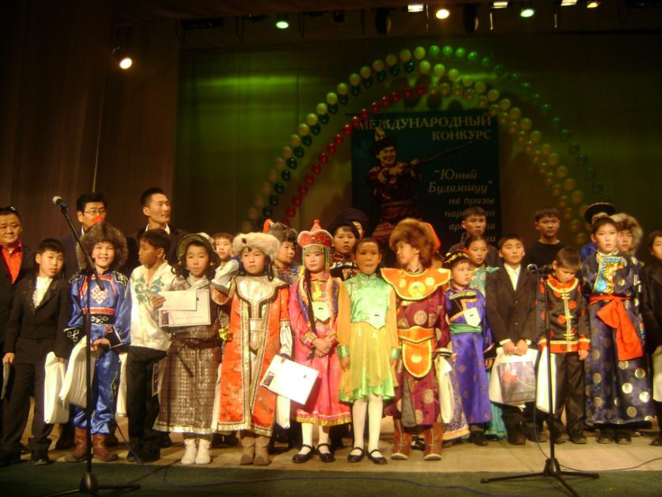
Лауреат Международного конкурс «Юный Будамшуу» Найданов Намжил

Slide 18
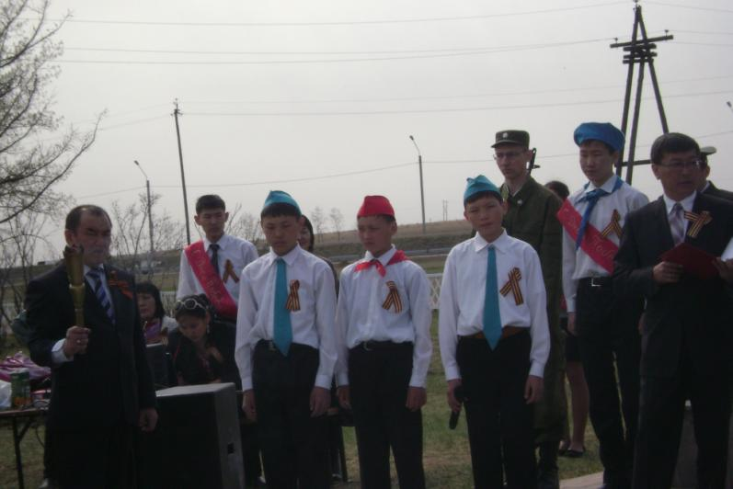
Почётный караул

Slide 19
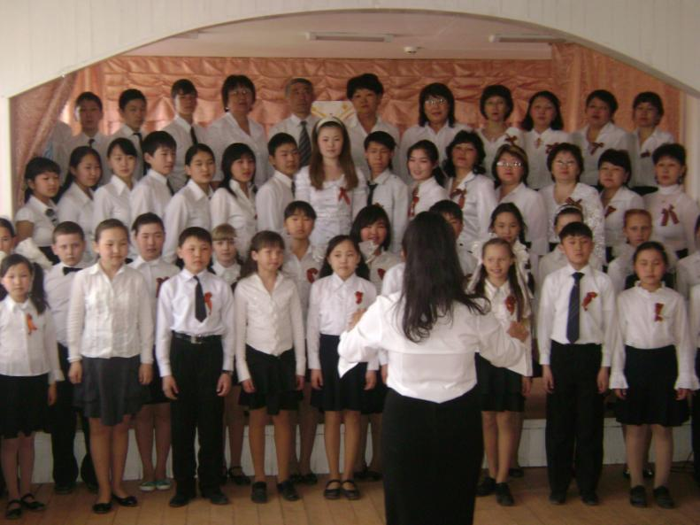
Сводный хор коллектива МОУ Сужинская СОШ Дирижёр - Садаева Сэсэг Базаржаповна

